Slide 1



2023-1-EE01-KA220-ADU-000150753
PROGRAMA DE FORMACIÓN
UNIDAD DE APRENDIZAJE 3: Emprendimiento
Financiado por la Unión Europea. Sin embargo, los puntos de vista y opiniones expresados son únicamente los del autor o autores y no reflejan necesariamente los de la Unión Europea o de la Agencia Nacional de Estonia. Ni la Unión Europea ni la autoridad que concede la ayuda pueden ser considerados responsables de ellos.

Slide 2
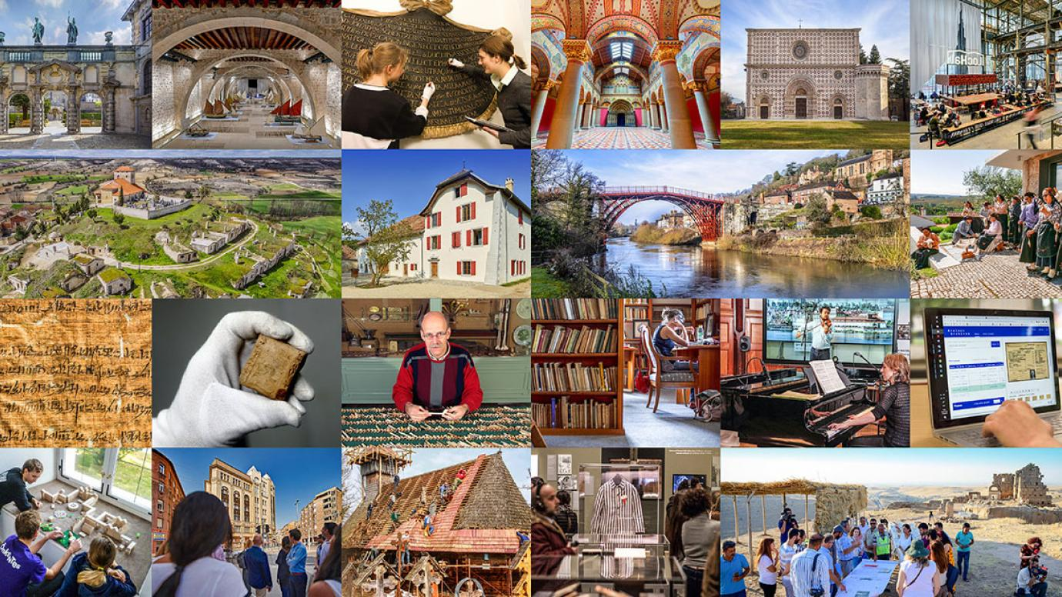
LECCIÓN 1:
Comprender el patrimonio y su potencial empresarial

Slide 3

  Actividad interactiva: Cartografía del patrimonio local (1/2)
Objetivo:
El objetivo de esta actividad es mejorar la comprensión y el aprecio de los alumnos por el patrimonio cultural y natural local. Al identificar y debatir sobre los lugares patrimoniales, los alumnos explorarán el papel que estos desempeñan en la identidad de la comunidad y las oportunidades económicas para el emprendimiento.
Materiales necesarios:
- Mapas impresos de la zona local (uno para cada grupo)
- Rotuladores, bolígrafos y pegatinas para marcar los sitios
- Materiales de referencia (folletos, libros o recursos en línea sobre el patrimonio local)
- Materiales de presentación (papel, rotuladores o herramientas digitales, si se dispone de ellas)
Procedimiento:
- Explique brevemente el objetivo de la actividad y la importancia del patrimonio en el desarrollo comunitario y económico.
- Dividir a los alumnos en pequeños grupos (4-5 alumnos por grupo).
- Proporcione a cada grupo un mapa impreso de la zona y los materiales para marcar.
- Pida a cada grupo que identifique y marque en el mapa los sitios de patrimonio cultural y natural. Anímeles a utilizar materiales de referencia para garantizar la precisión.
Fuente: Freepik, por macrovector

Slide 4
  Actividad interactiva: Cartografía del patrimonio local (2/2)
- Marcar los sitios del patrimonio cultural (por ejemplo, edificios históricos, museos, mercados tradicionales) con un color o pegatina y los sitios del patrimonio natural (por ejemplo, parques, reservas naturales, lagos) con otro.
- Cada grupo prepara una breve presentación sobre los sitios que ha identificado, explicando por qué son importantes para la comunidad local y cómo podrían aprovecharse para iniciativas empresariales.
- Los grupos se turnan para presentar sus mapas y debatir la importancia de cada sitio. Dedique entre 3 y 4 minutos a cada grupo.
- Después de cada presentación, modere una breve sesión de preguntas y respuestas para fomentar el debate y una comprensión más profunda.
Fuente: Freepik, por macrovector

Slide 5

  Debate y reflexión
Preguntas para el debate en grupo:
- ¿Por qué son importantes para nuestra comunidad los sitios identificados como patrimonio cultural?
- ¿Cómo contribuyen estos sitios a la identidad y la historia de nuestra comunidad?
- ¿Qué tipo de negocios podrían desarrollarse en torno a estos sitios patrimoniales?
- ¿Cómo podrían beneficiar a la economía local y a la comunidad estas iniciativas empresariales?
- ¿Cómo puede participar la comunidad local en la preservación y promoción de estos sitios patrimoniales?
- ¿Qué papel pueden desempeñar los estudiantes en la defensa y protección de nuestro patrimonio local?
Conclusión:
- Resuma los puntos clave de las presentaciones y los debates.
- Destaque la importancia del patrimonio en el fomento del sentido de identidad y comunidad.
- Anime a los alumnos a pensar de forma creativa sobre cómo el patrimonio puede ser la base de iniciativas empresariales que beneficien tanto a la economía como a la sociedad.
Esta actividad no solo ayuda a los estudiantes a reconocer y apreciar el patrimonio local, sino que también los inspira a pensar en formas innovadoras de involucrarse y preservar estos importantes sitios a través del emprendimiento.
Fuente: Freepik, imagen gratuita de pch.vector

Slide 6







2023-1-EE01-KA220-ADU-000150753
Gracias por su atención
SOCIOS
Financiado por la Unión Europea. Sin embargo, los puntos de vista y opiniones expresados son únicamente los del autor o autores y no reflejan necesariamente los de la Unión Europea o de la Agencia Nacional de Estonia. Ni la Unión Europea ni la autoridad que concede la ayuda pueden ser considerados responsables de ellos.

